Slide 1





Khởi động

Slide 2

Ôn tập giữa học kì 1

Slide 3


Tiết 3

Slide 4
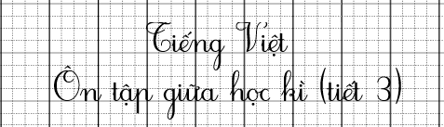

Slide 5

Nghe – viết: Cô giáo lớp em (2 khổ thơ đầu)
Sáng nào em đến lớp
Cũng thấy cô đến rồi
Đáp lời “Chào cô ạ!”
Cô mỉm cười thật tươi.
Cô dạy em tập viết
Gió đưa thoảng hương nhài
Nắng ghé vào cửa lớp
Xem chúng em học bài.

Slide 6
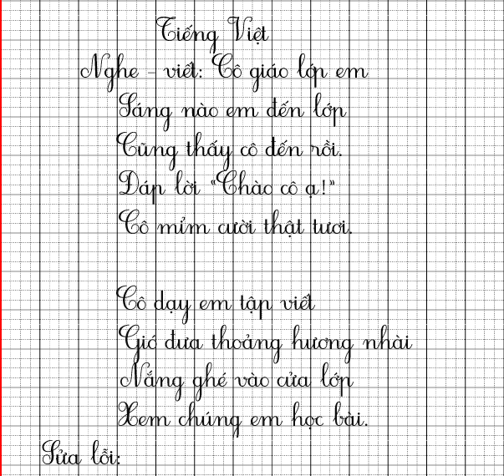

Slide 7
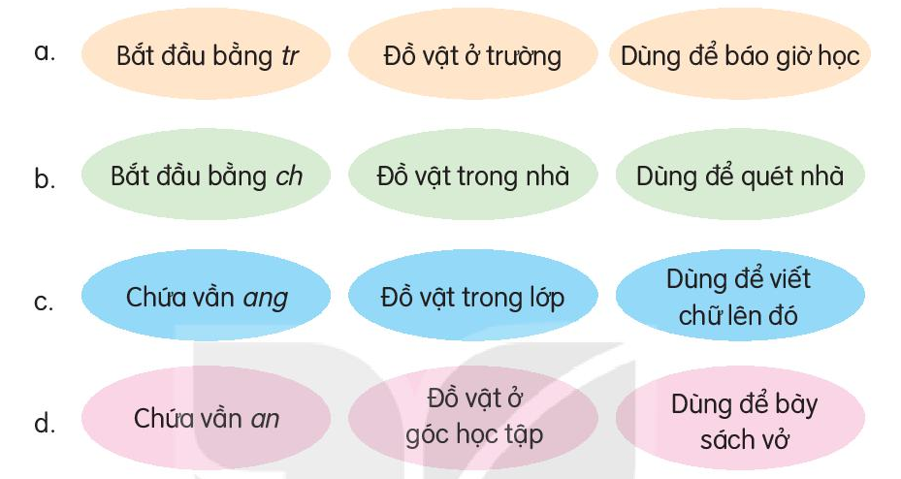
4. Trò chơi đoán từ
Cái trống
Cái chổi
Cái bảng
Cái bàn

Slide 8

Định hướng học tập tiếp theo

Slide 9
















Hẹn gặp lại các bạn ở bài sau nhé

